Slide 1
SCUOLA INFANZIA REGINA MARGHERITA AZZIO 201
ANNO SCOLASTICO 2024/2025

Slide 2
PILASTRO
SPRECO ALIMENTARE
indagine preliminare…
pesiamo gli scarti in mensa

Slide 3
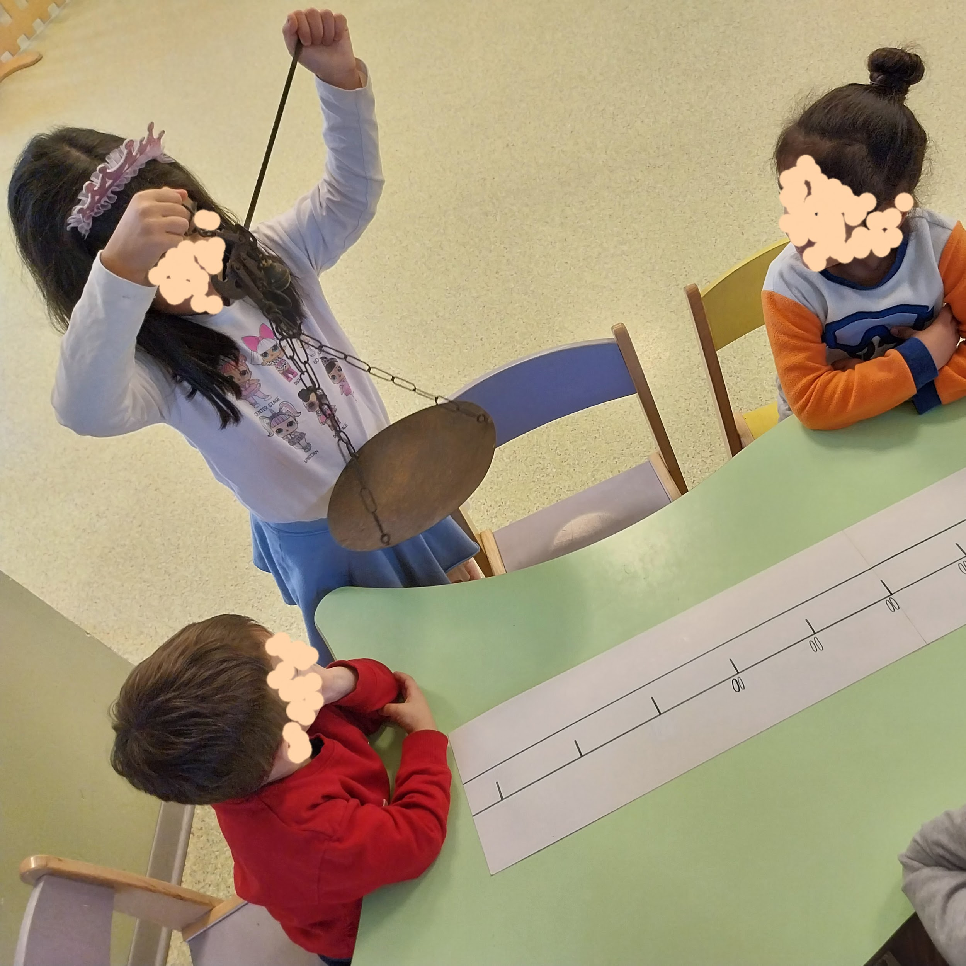
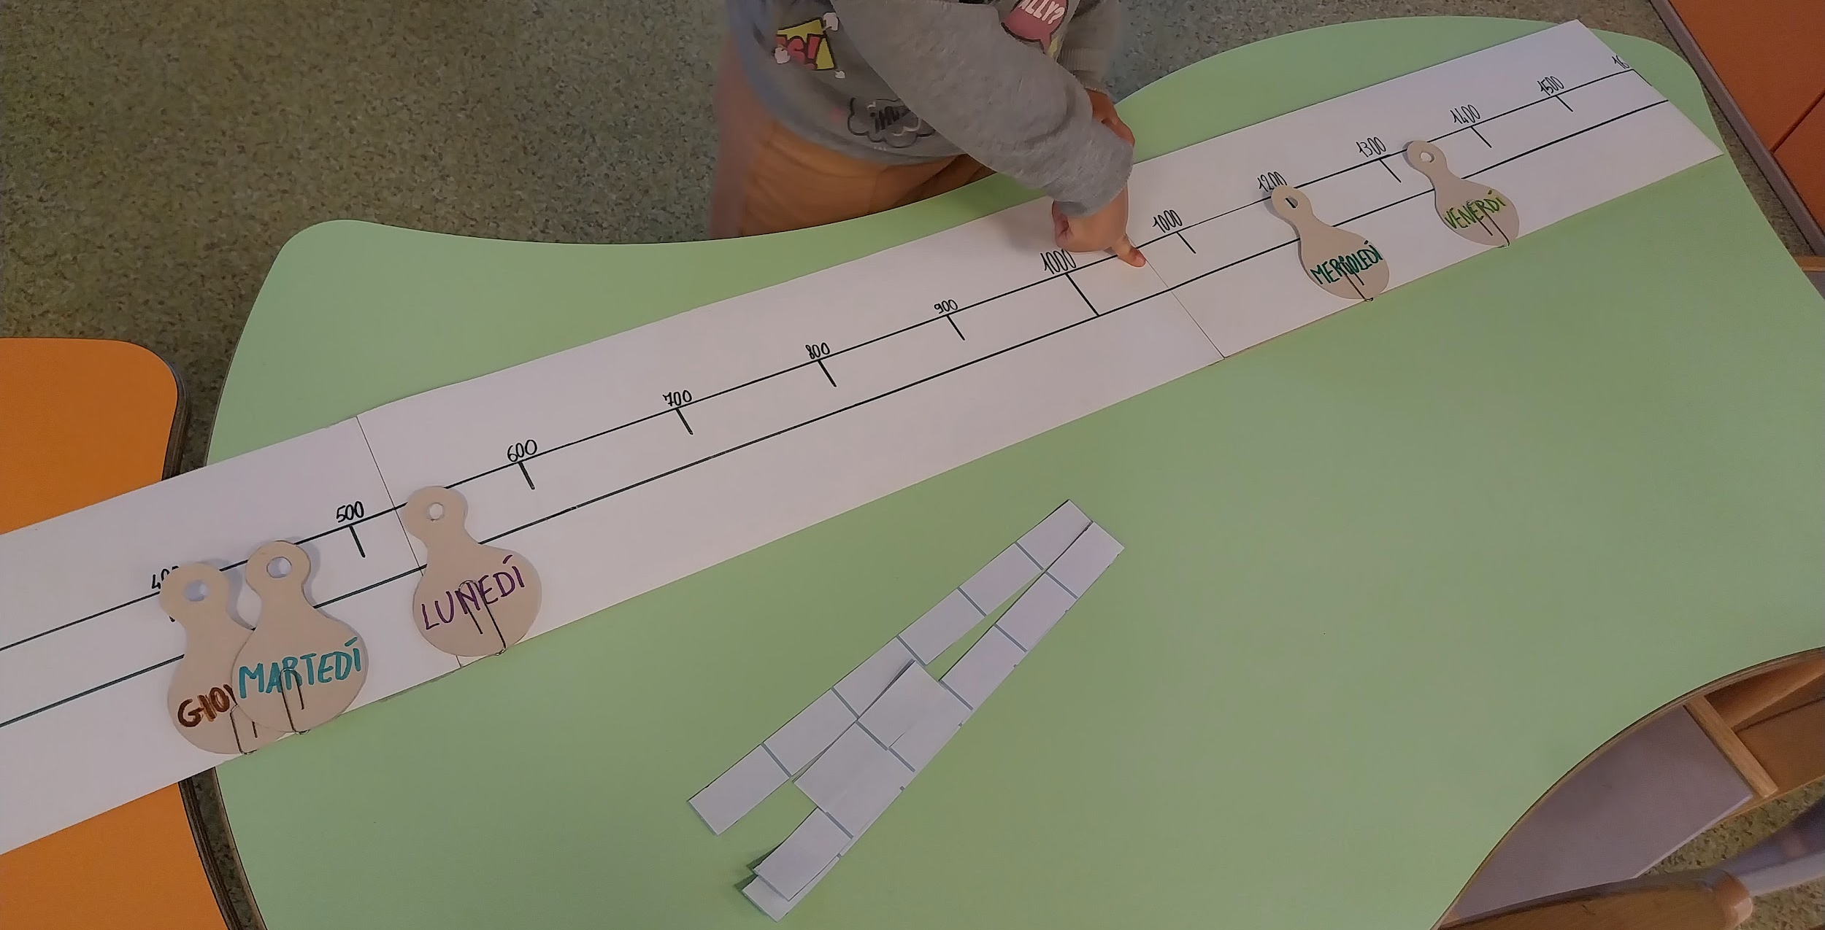
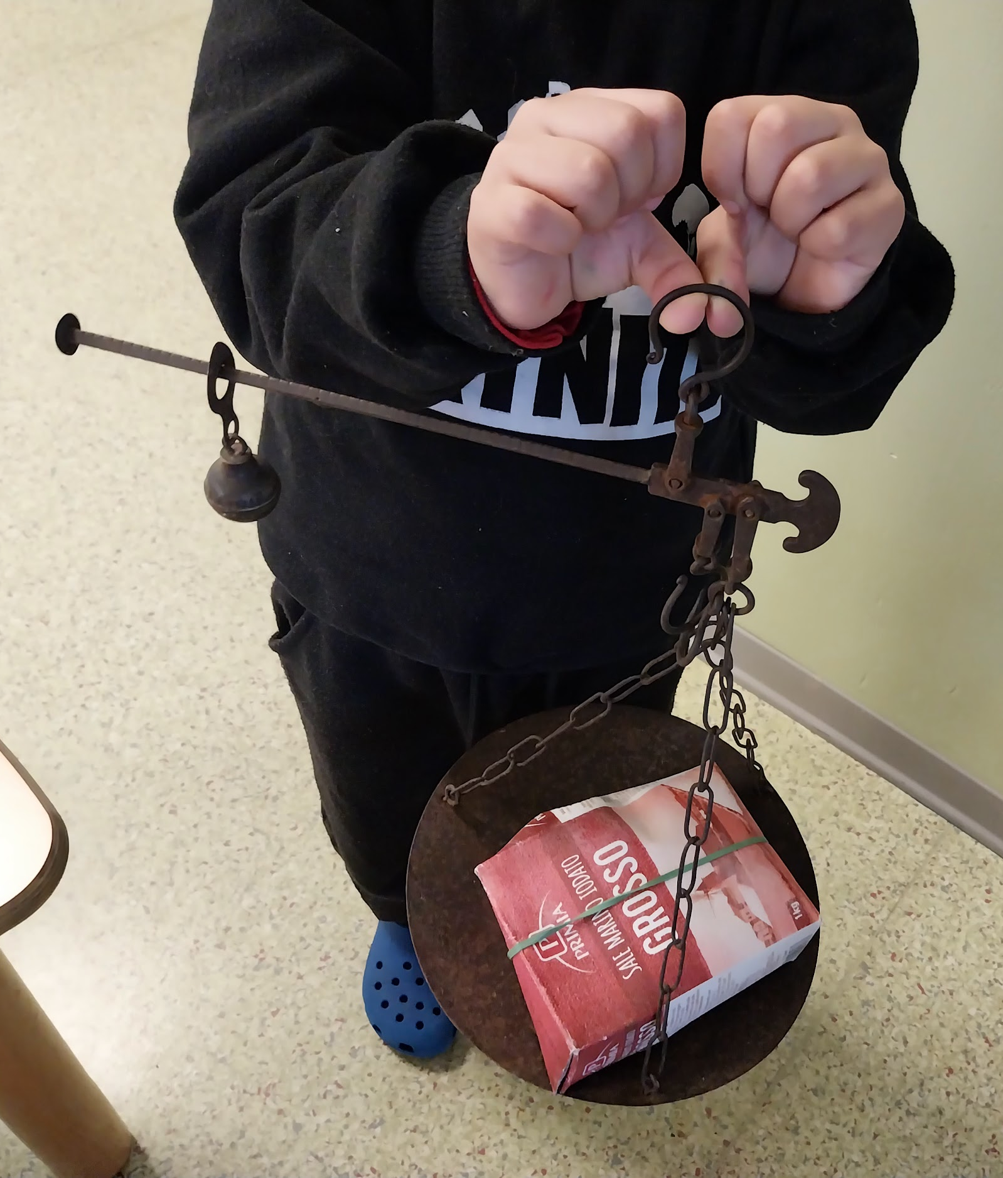
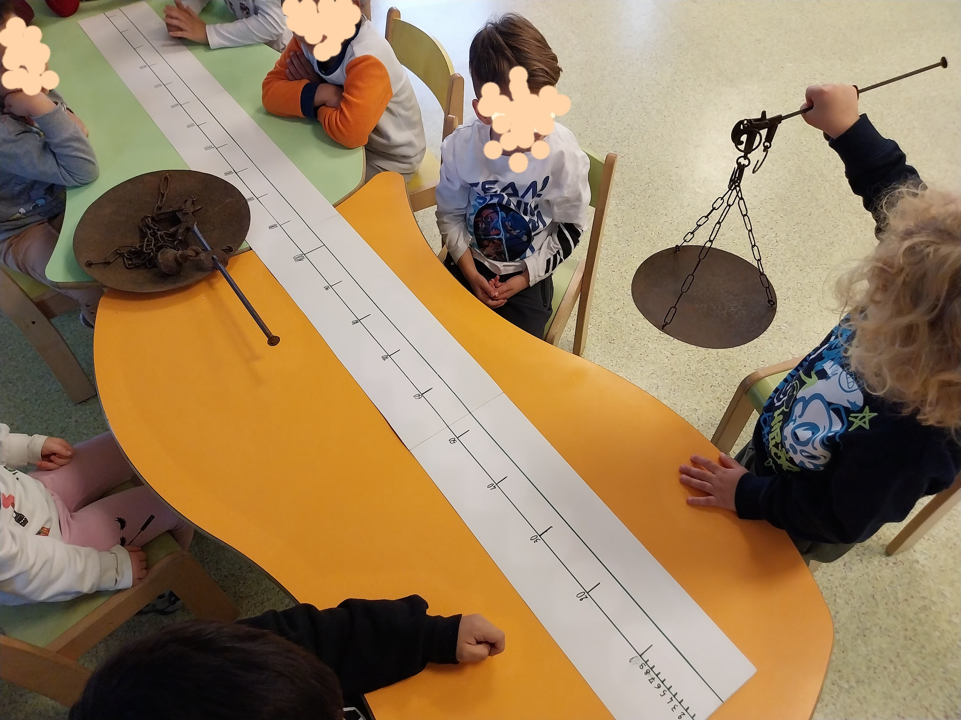
TROVIAMO UN’UNITÀ DI MISURA PER RENDERE VISIBILI I RISULTATI DELLE PESATE

Slide 4
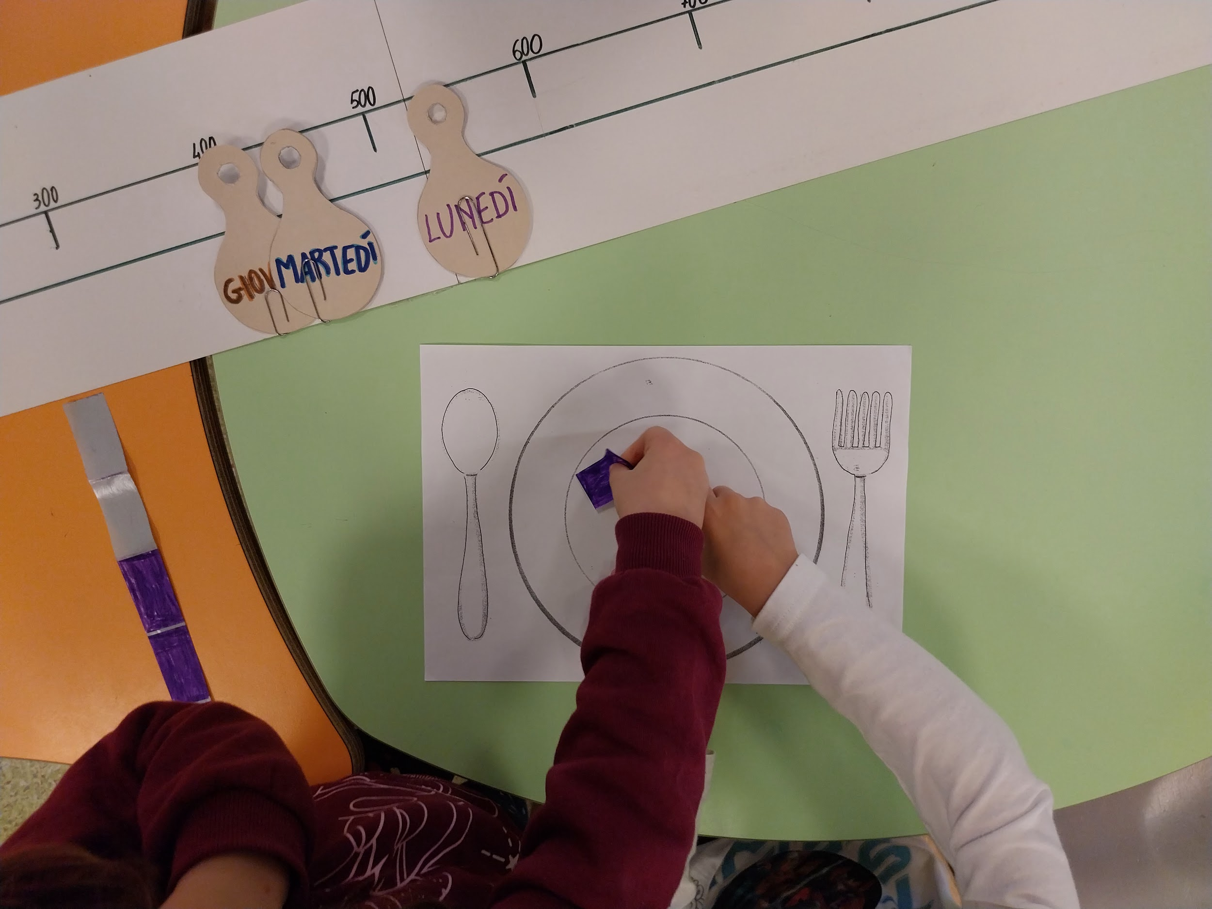
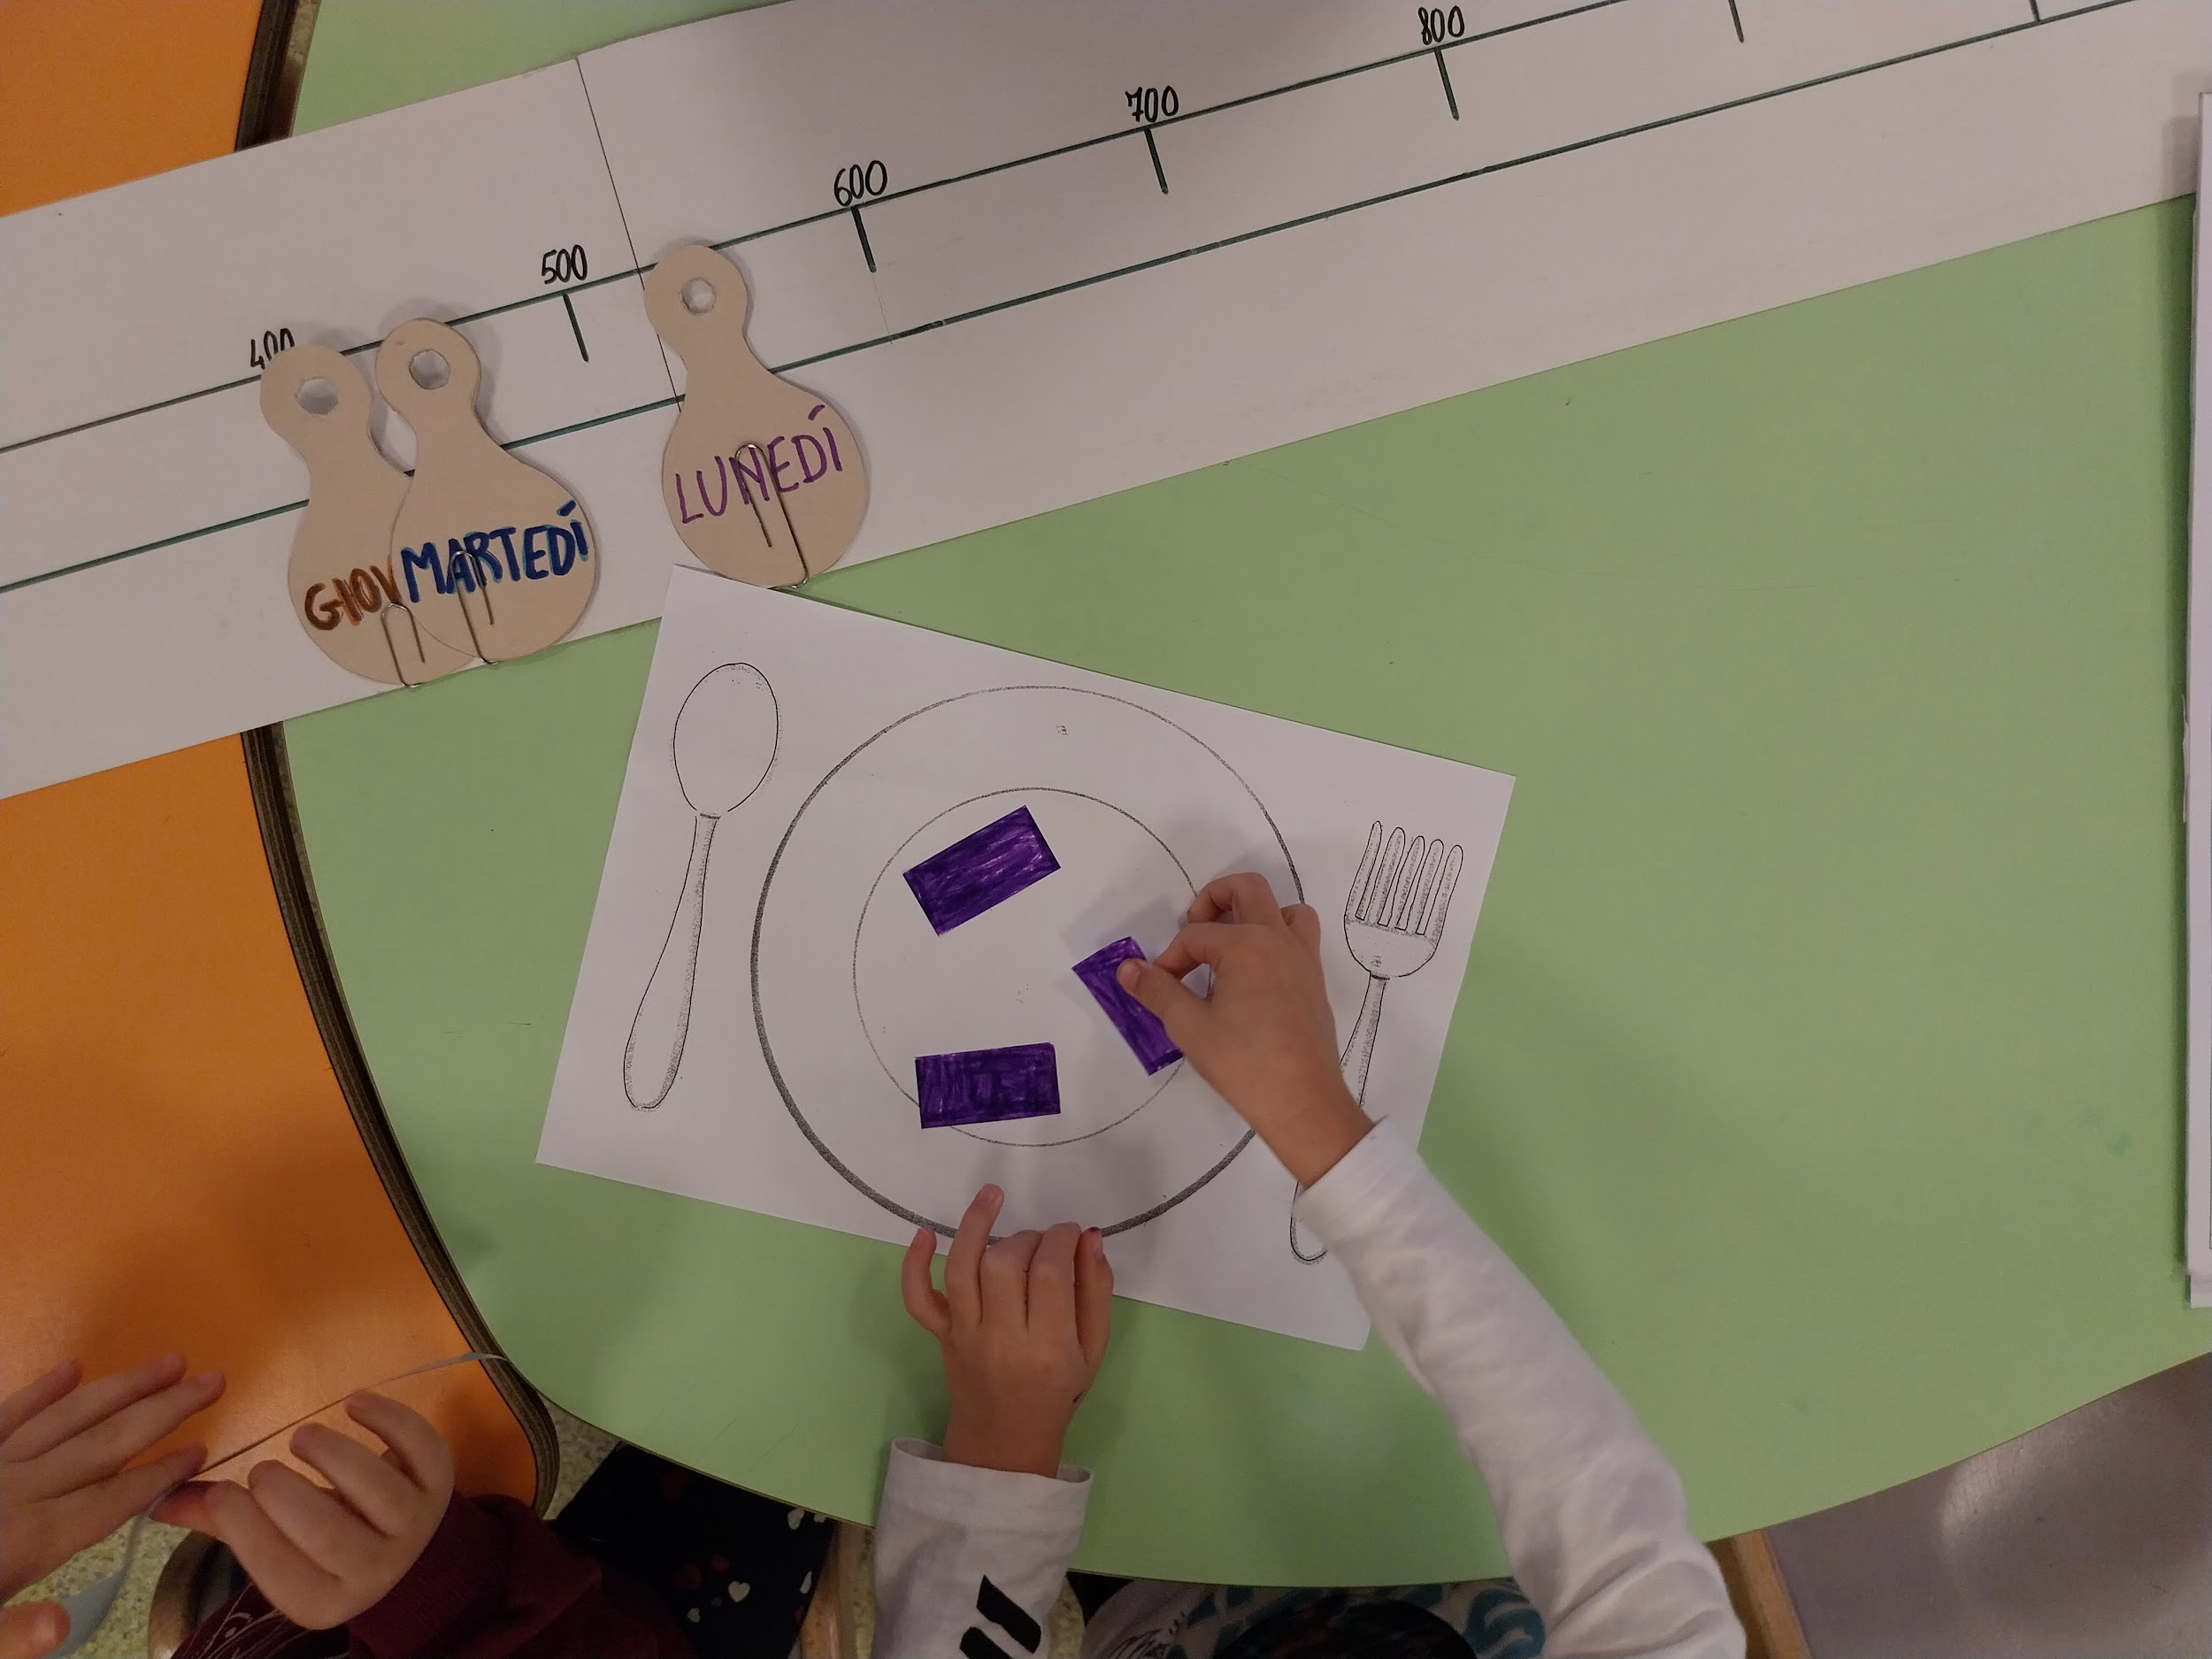
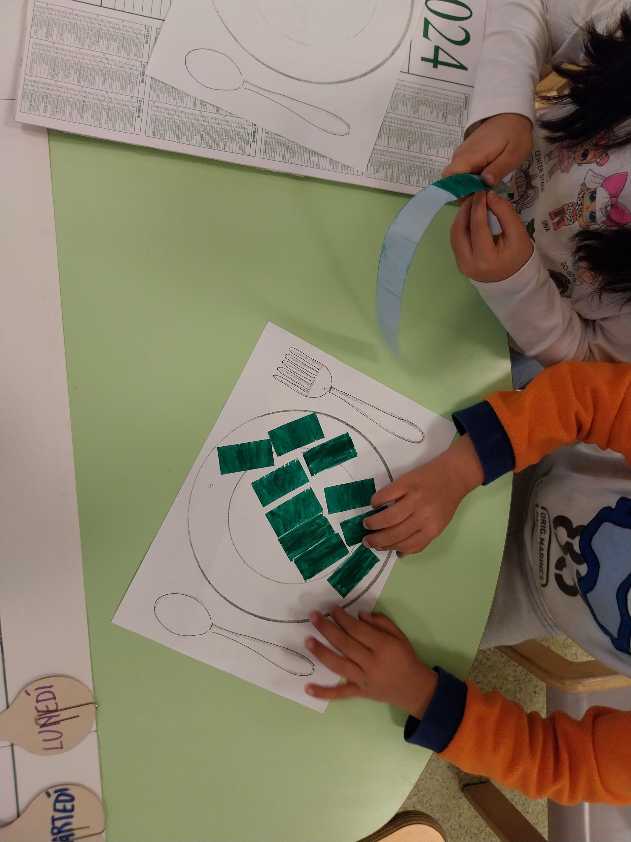
OGNI SEGMENTO 100gr …
COLORIAMO TANTI RETTANGOLI CORRISPONDENTI AI GRAMMI DEGLI AVANZI DI CIBO E ACQUA

Slide 5
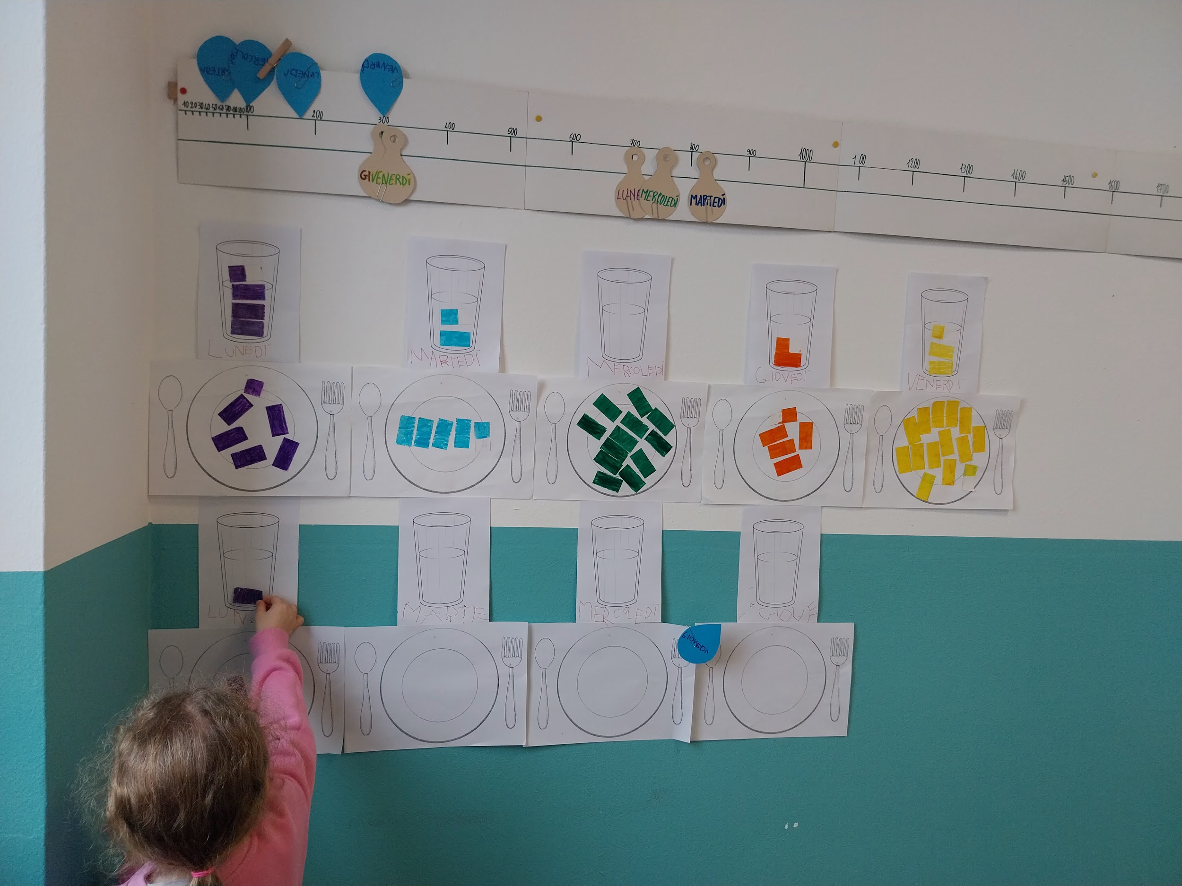
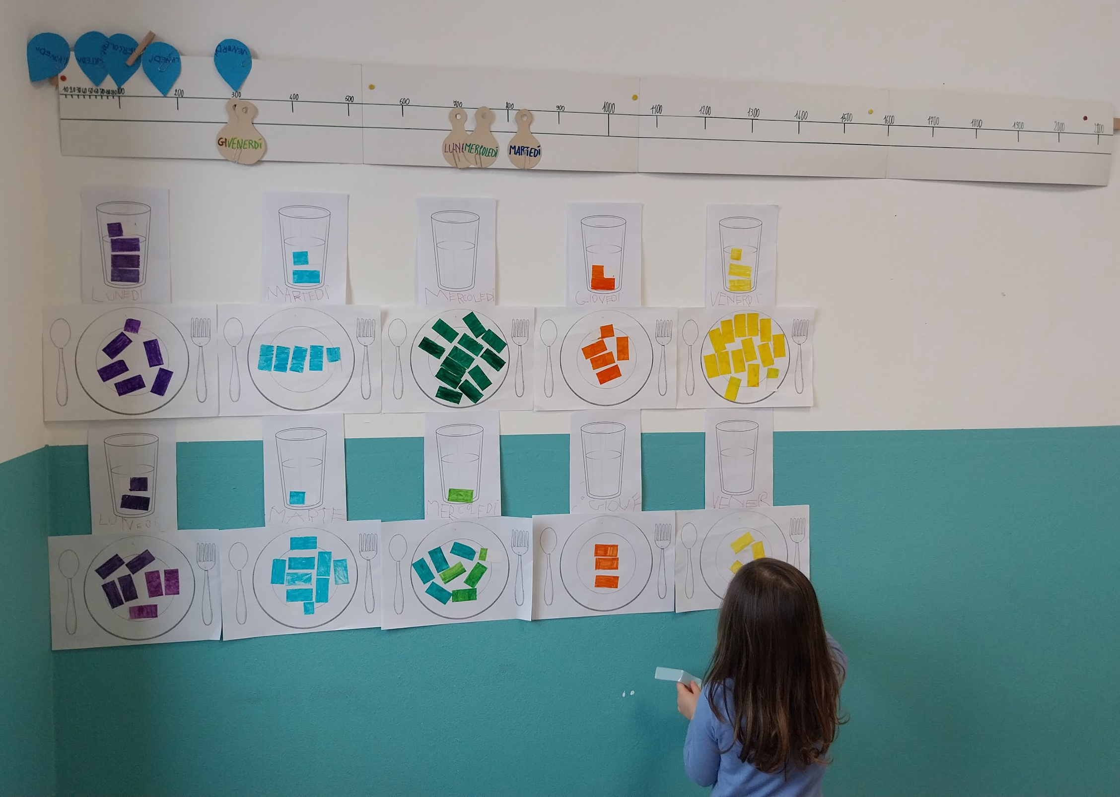
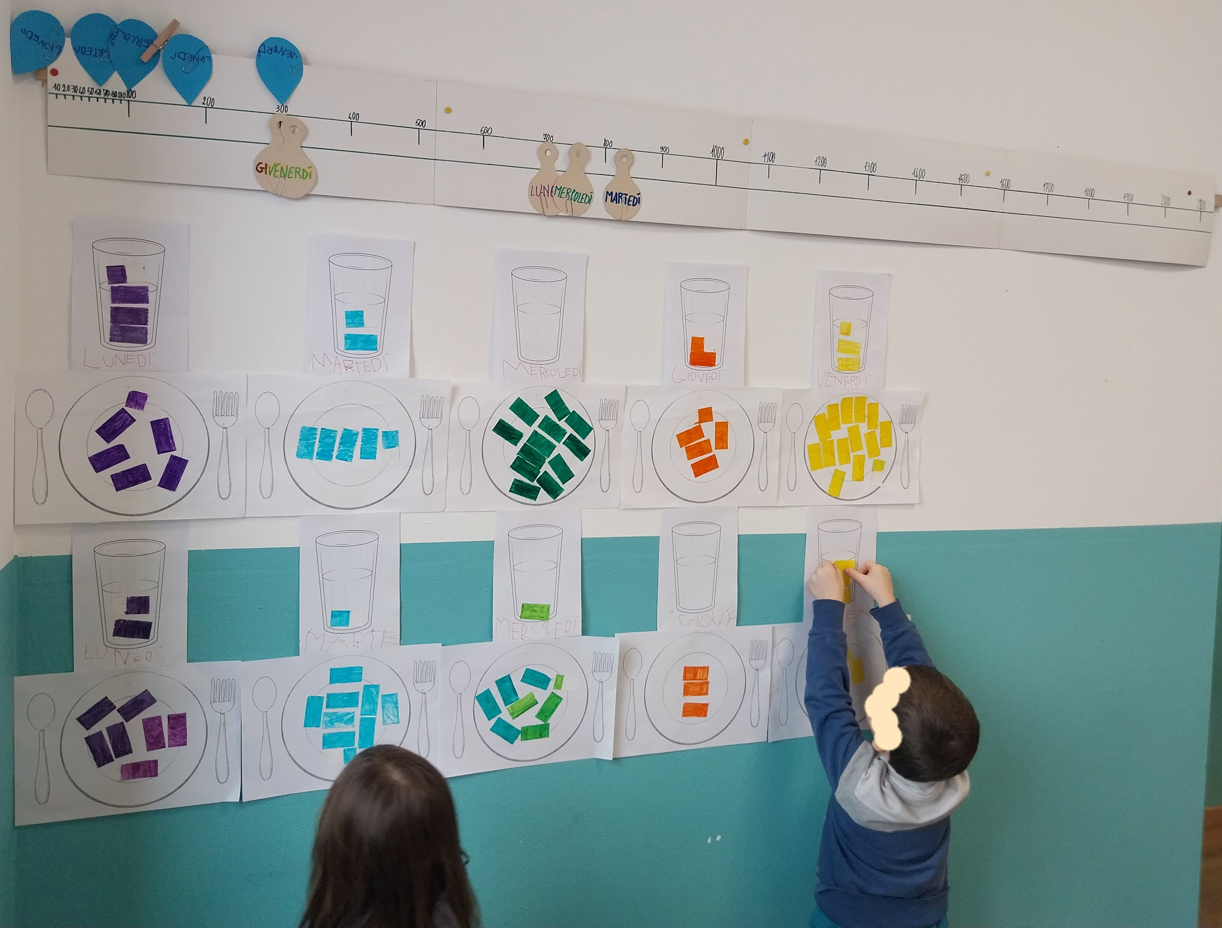
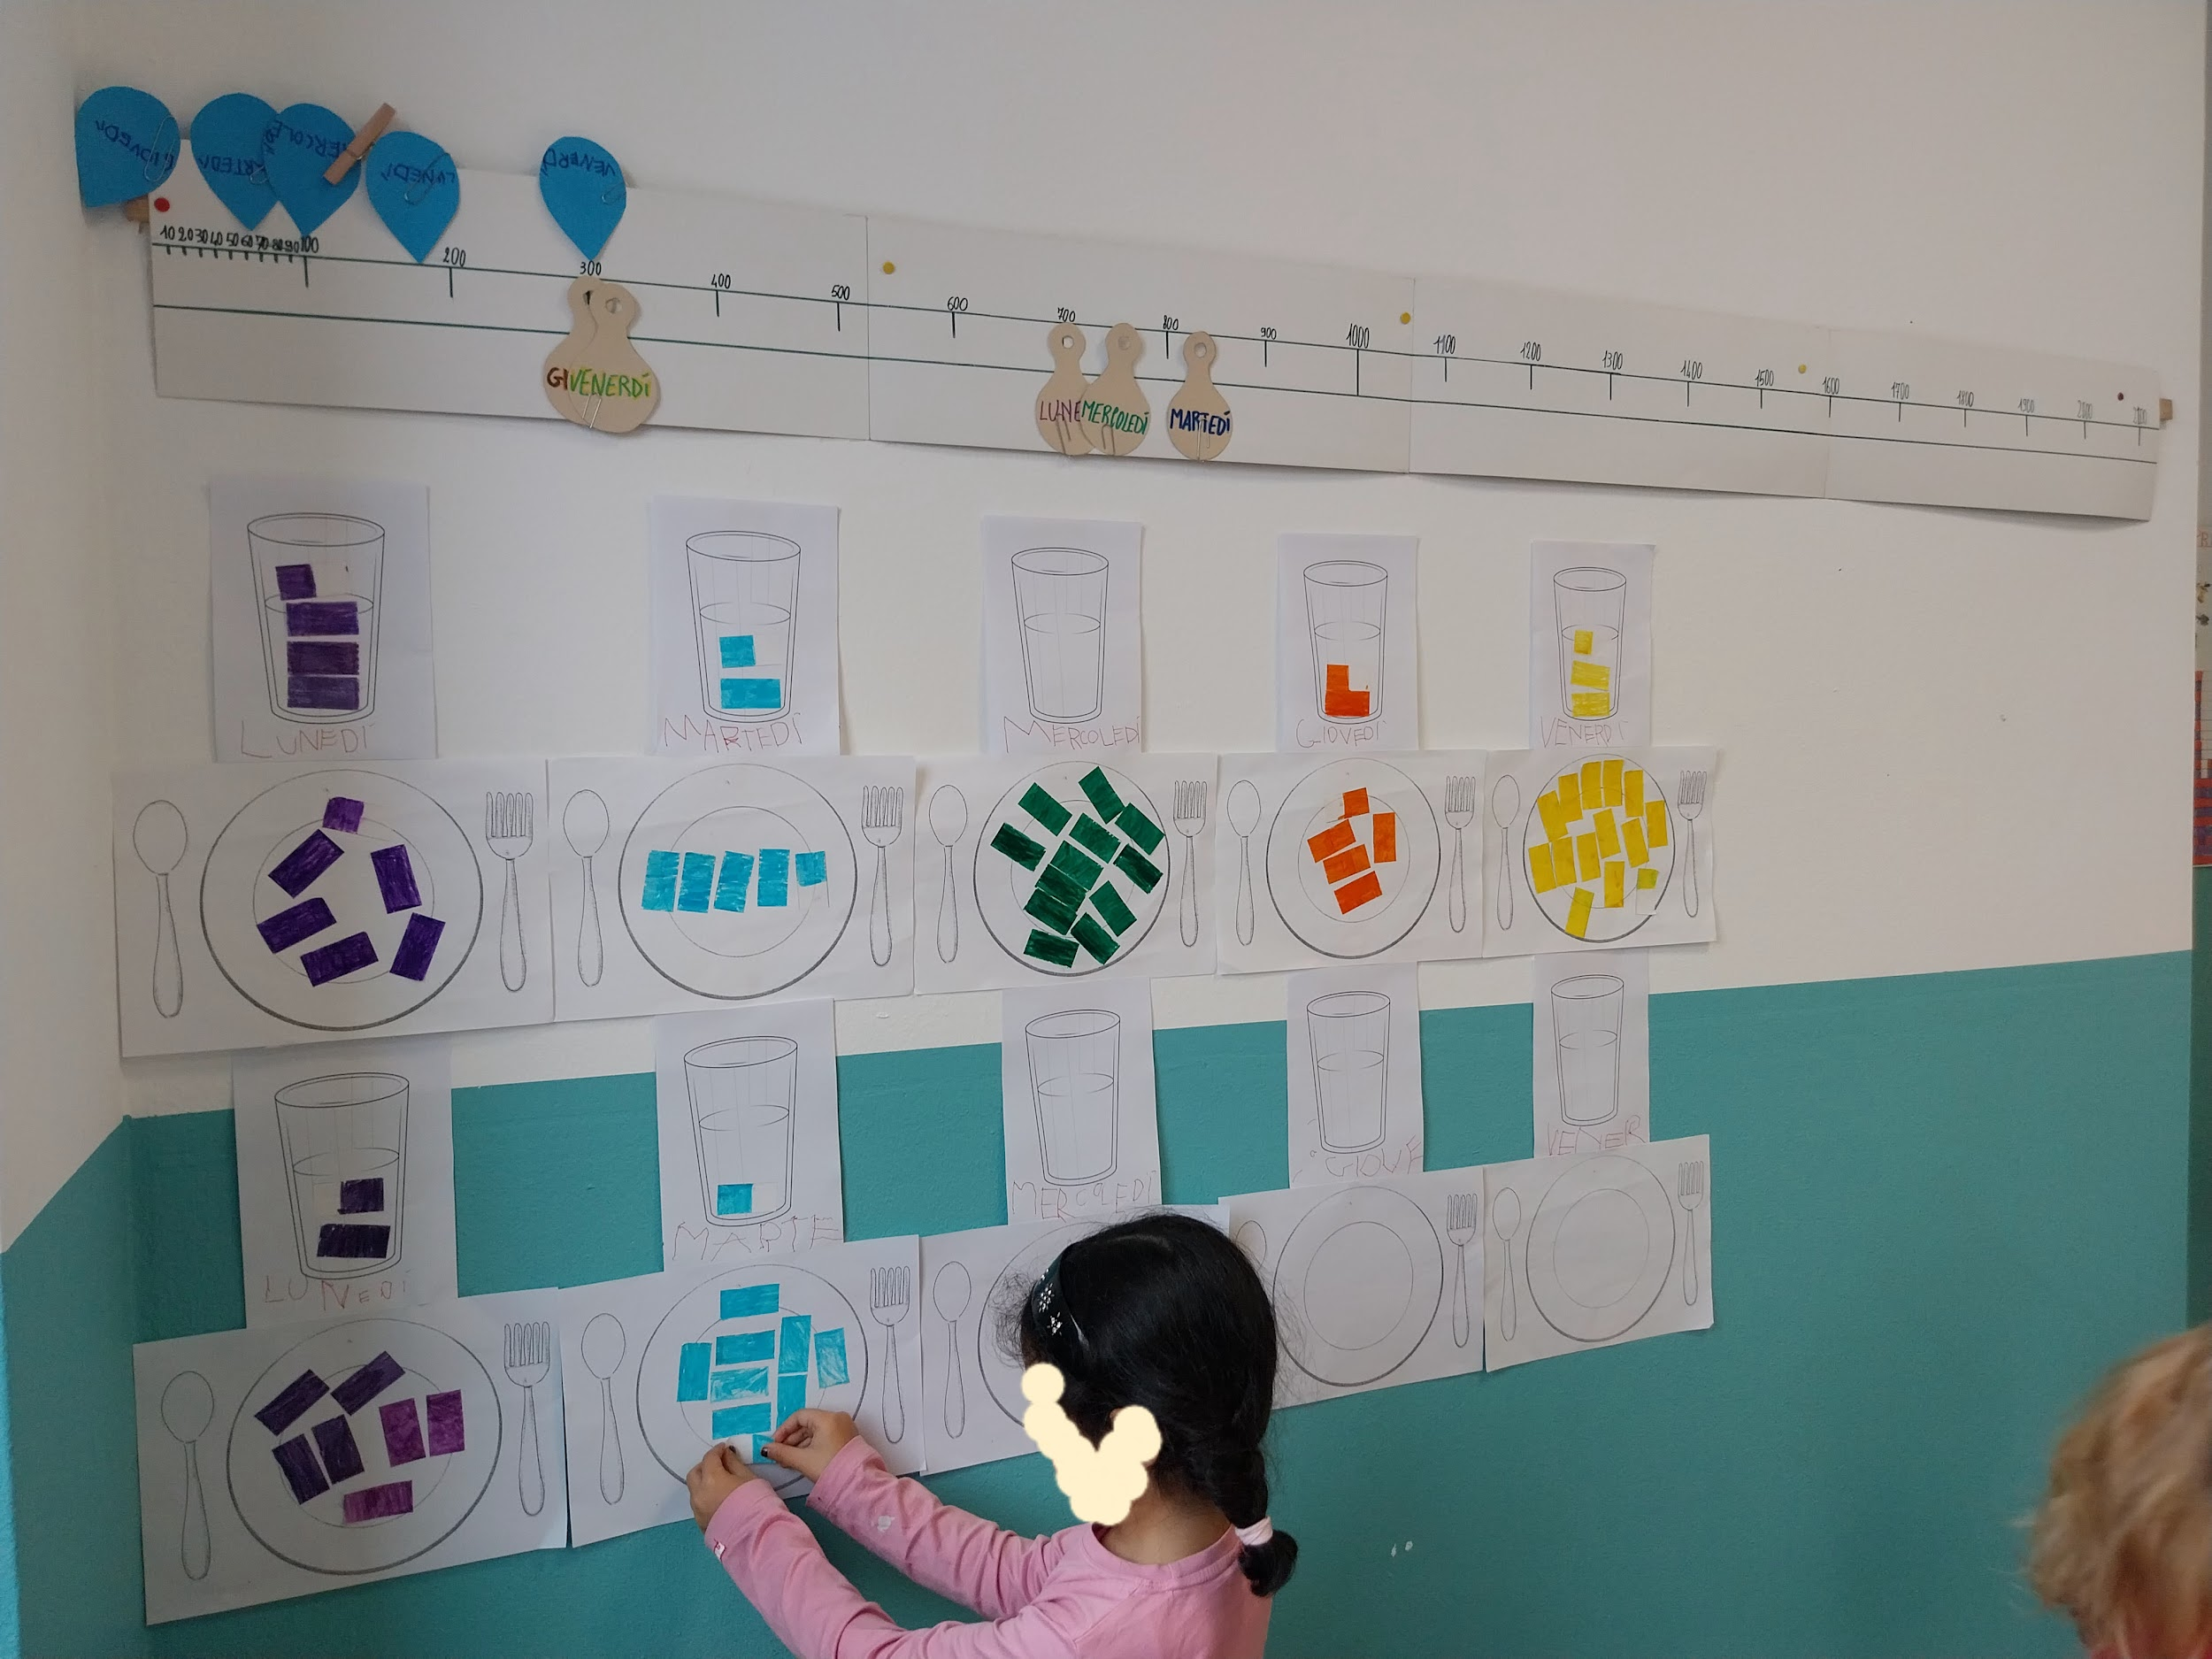
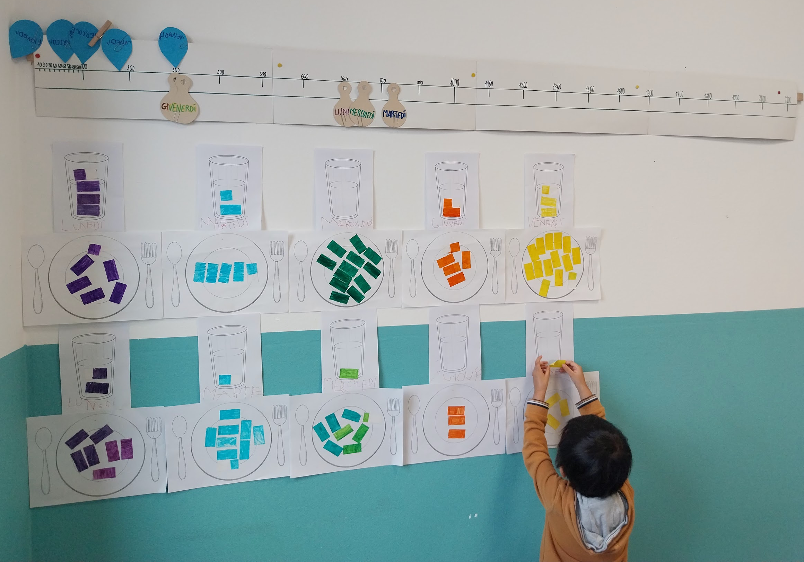
NELLA REALIZZAZIONE DEL CARTELLONE,
OGNI BAMBINO COLLABORA METTENDO IL SUO CONTRIBUTO

Slide 6
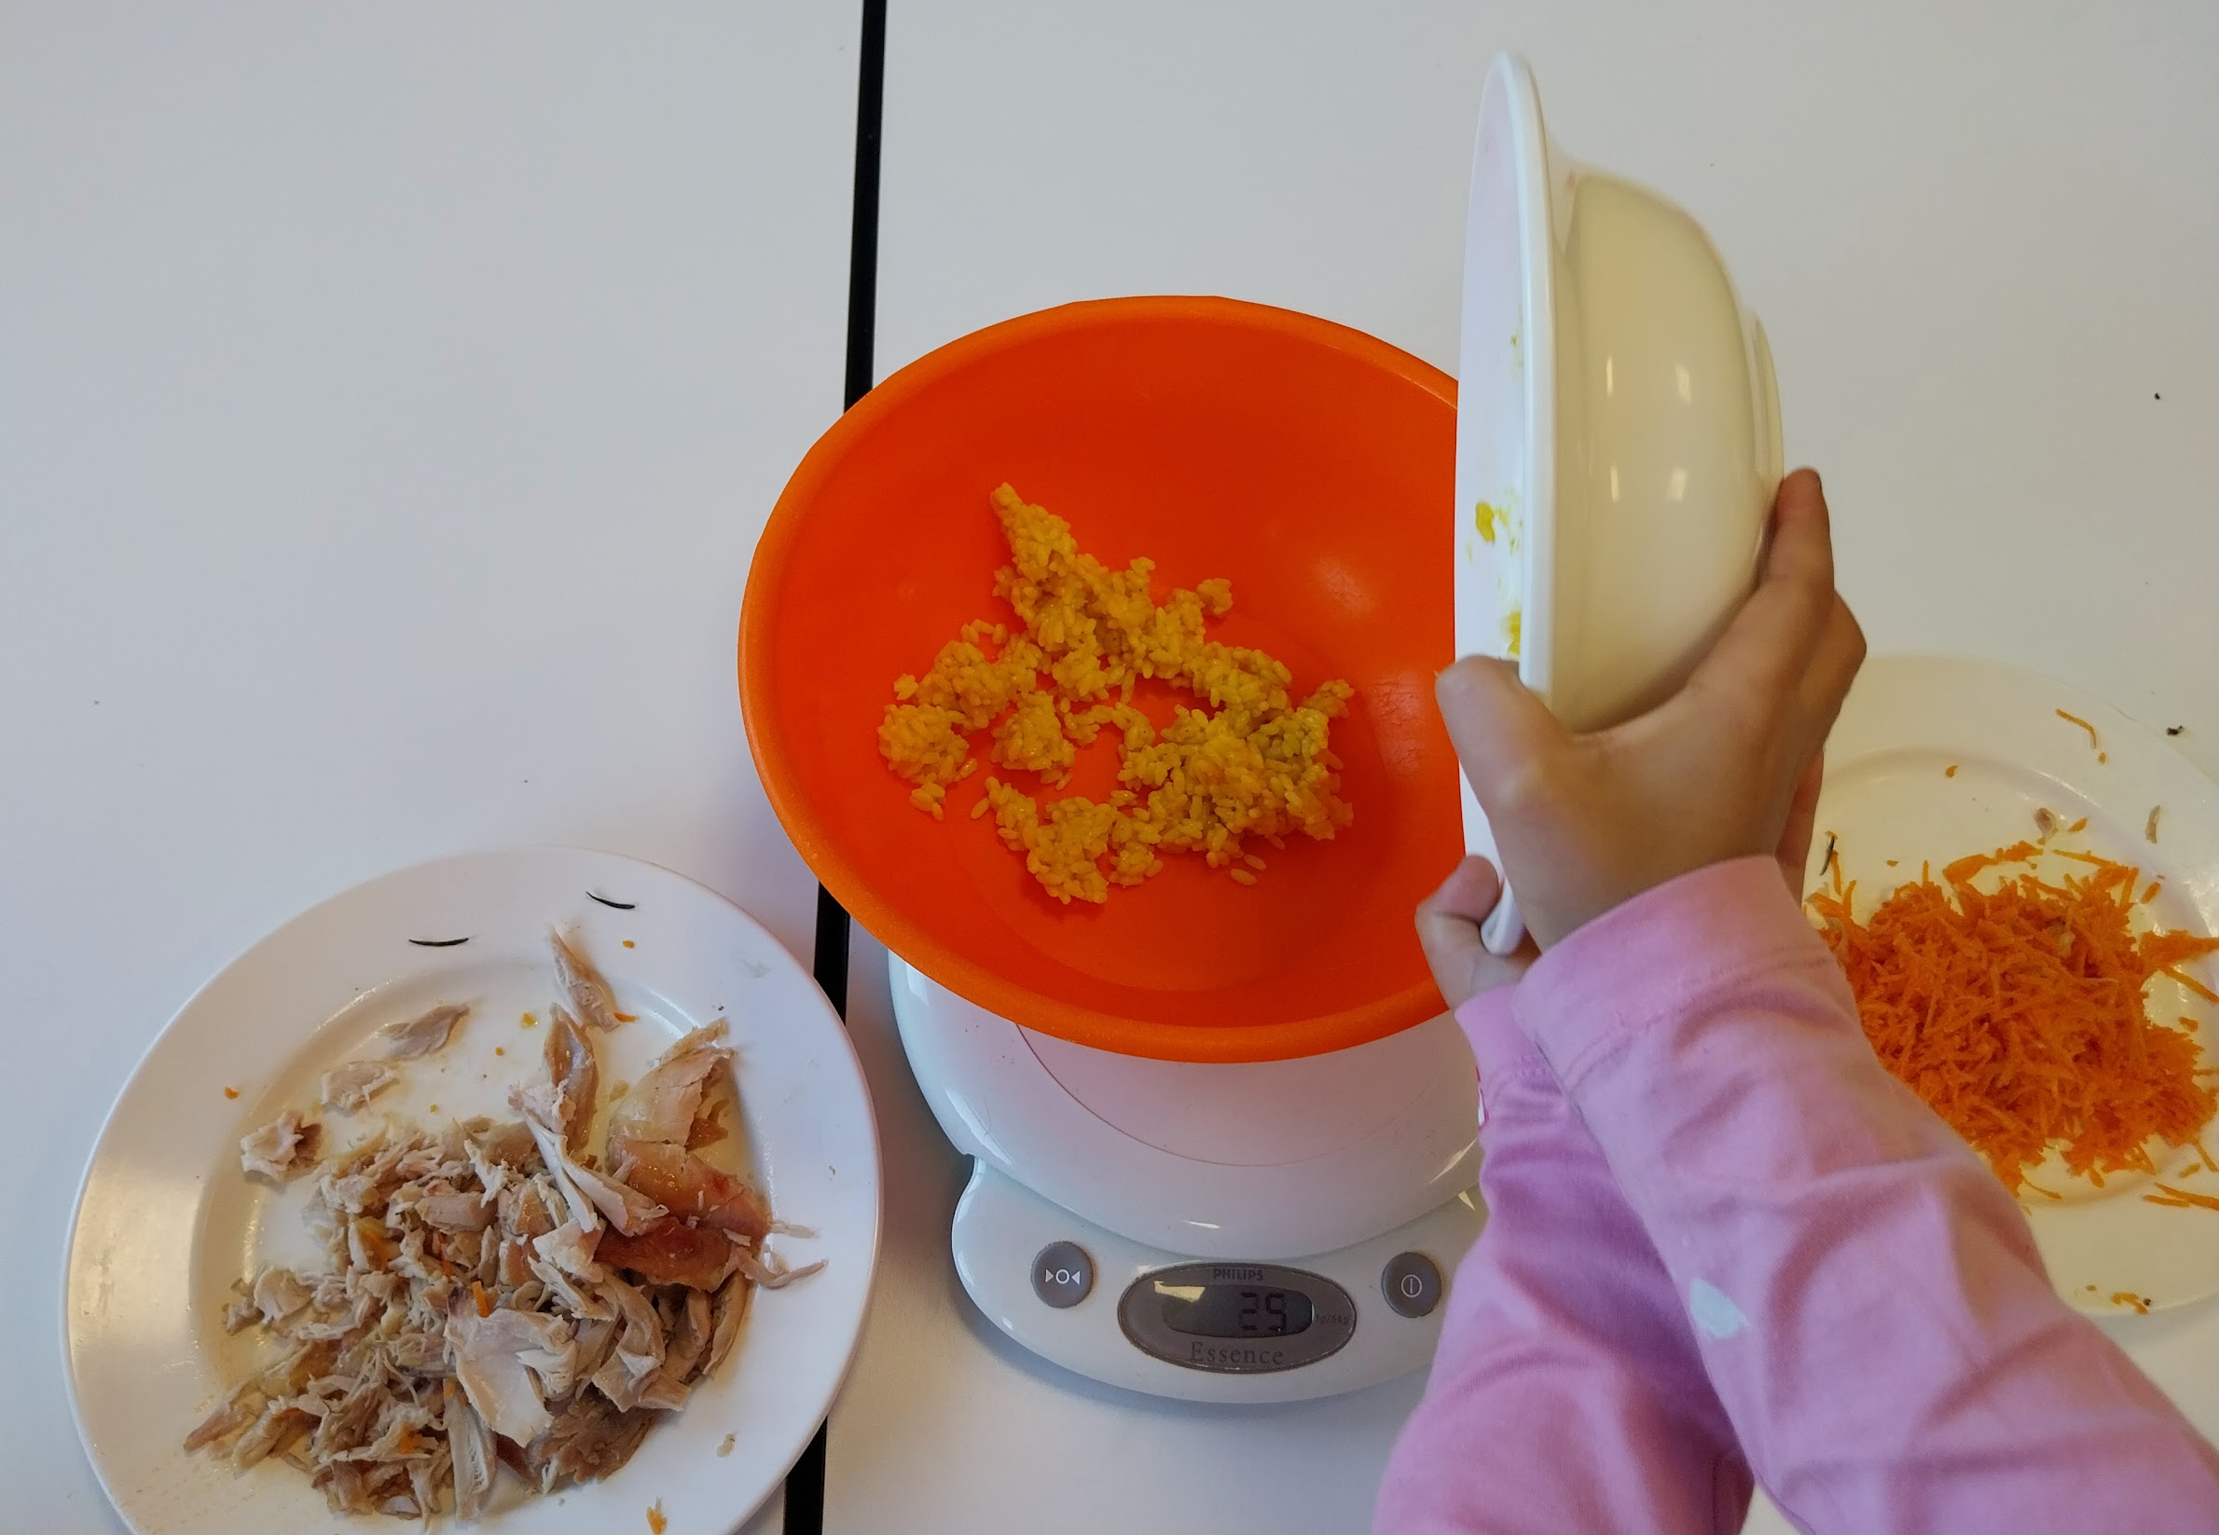
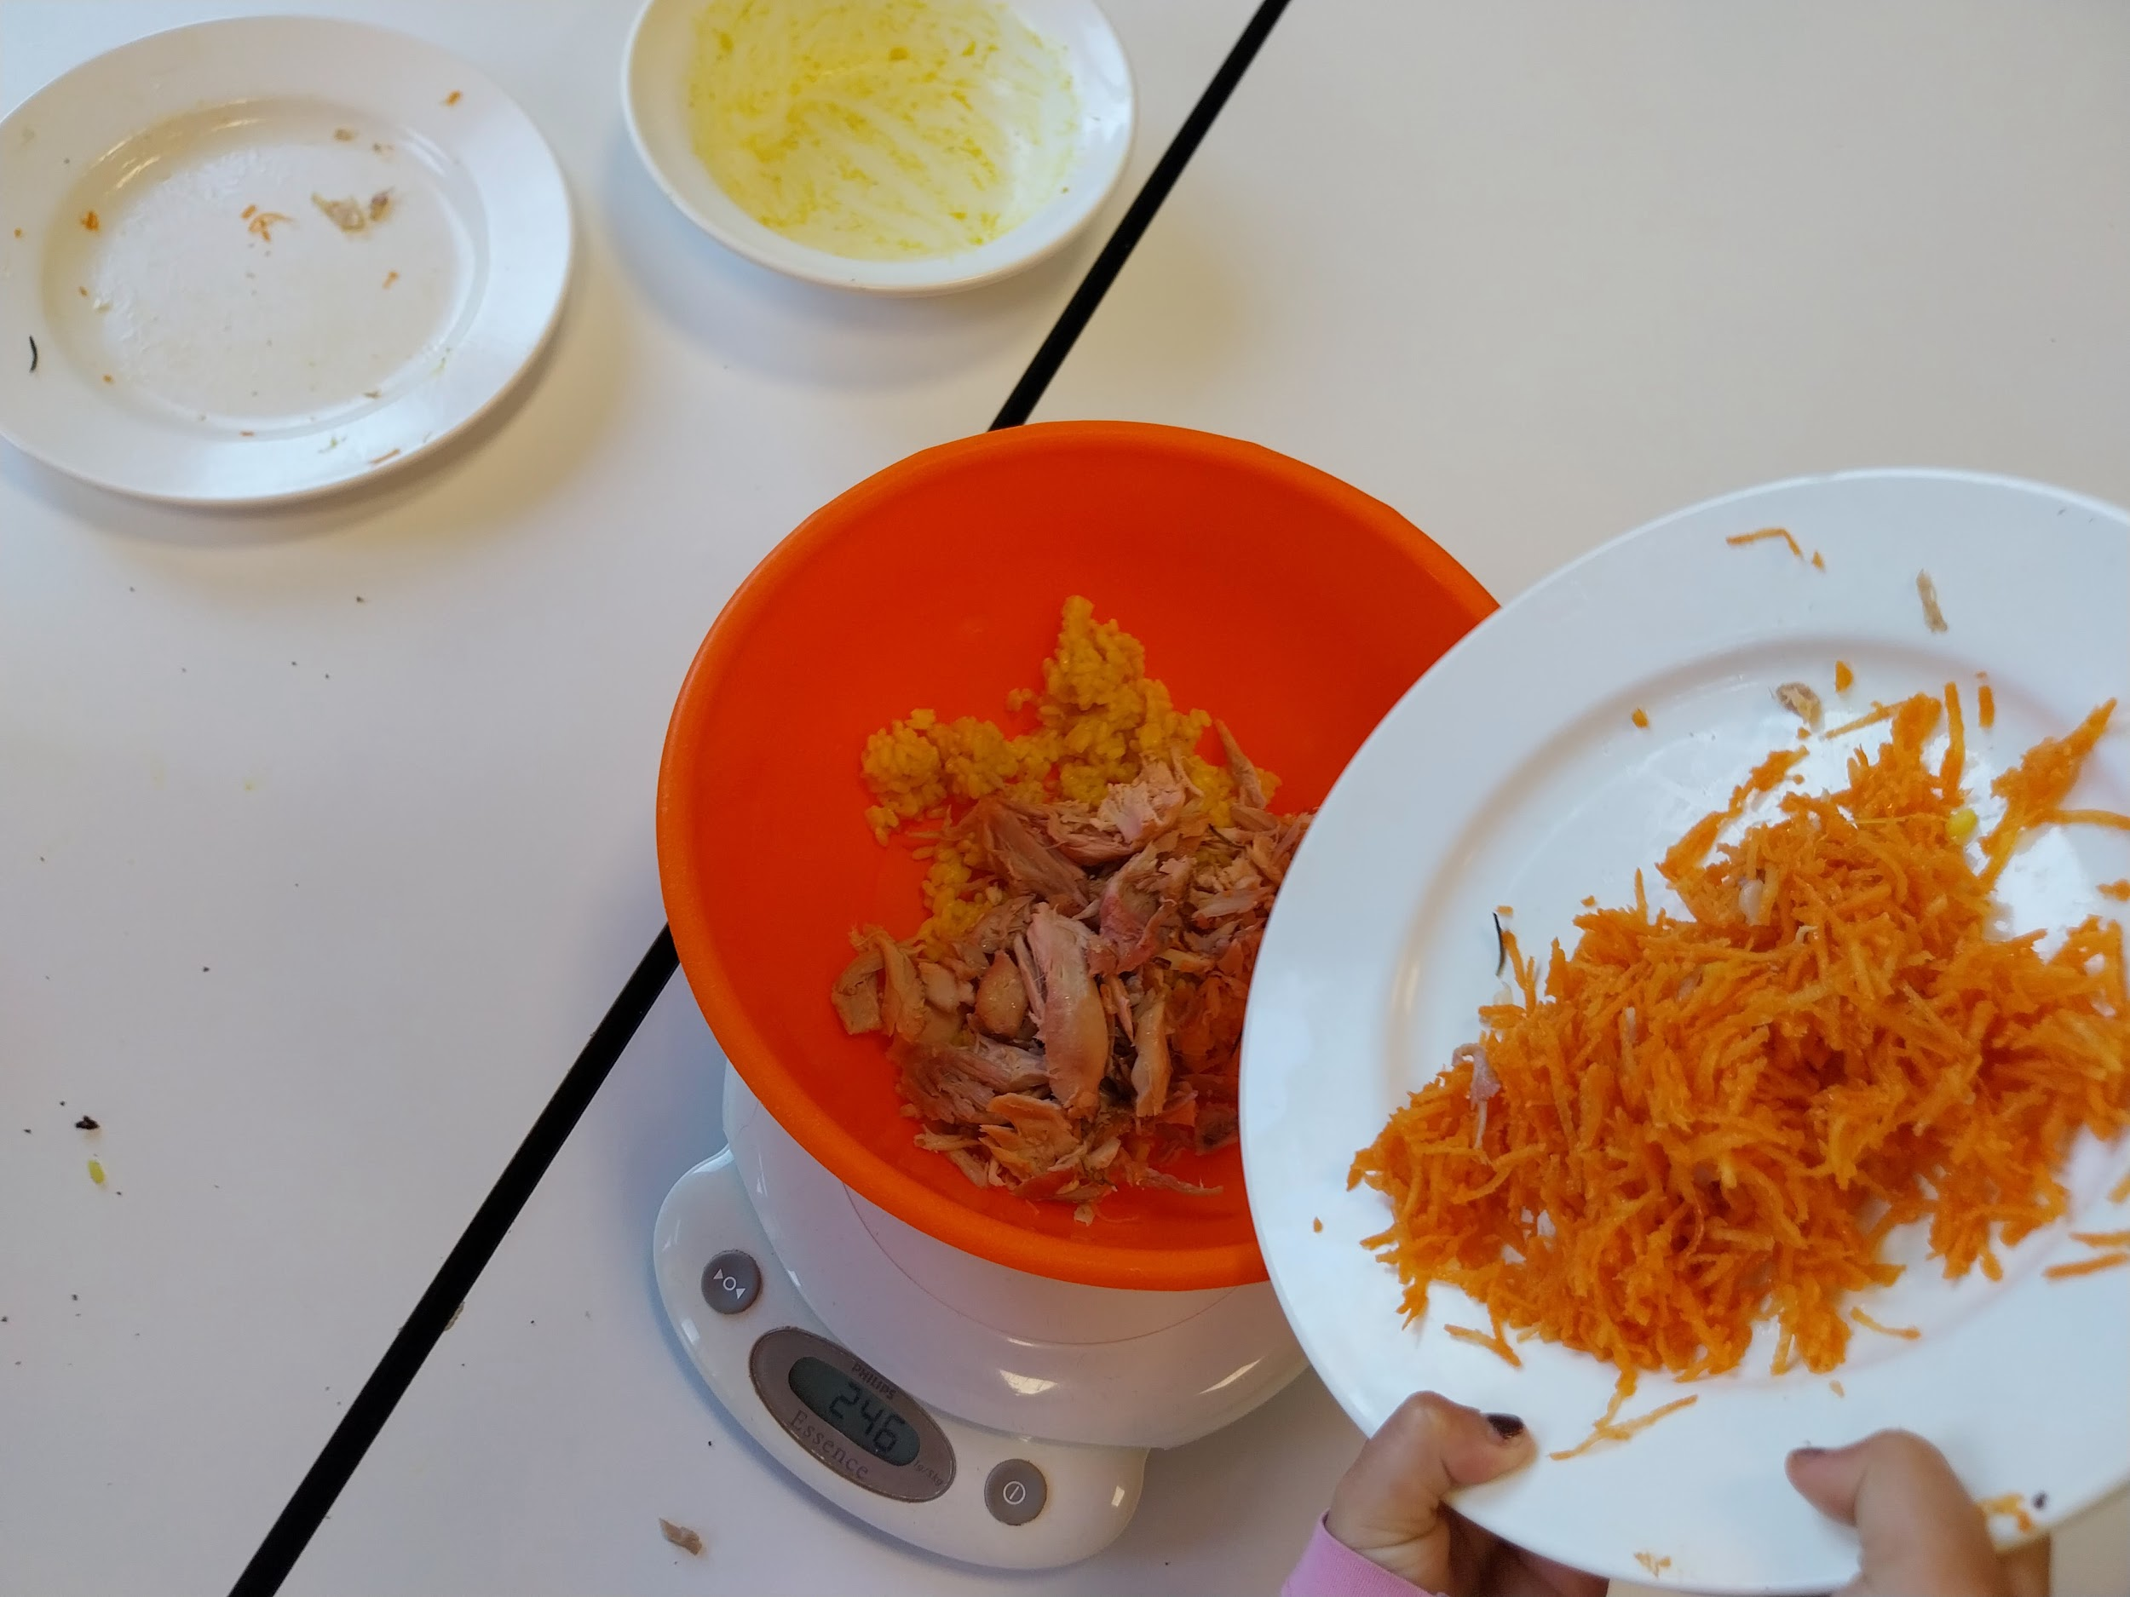
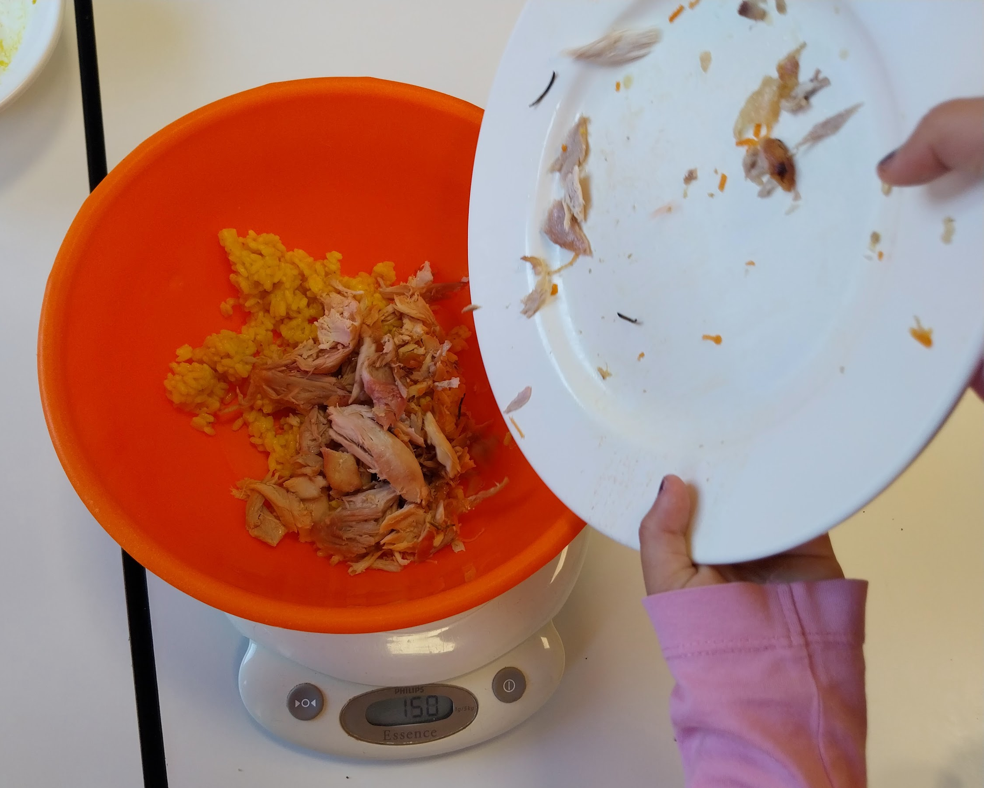
OGNI BAMBINO SI IMPEGNA AD ASSAGGIARE PER NON SPRECARE IL CIBO E AIUTARE IL PIANETA TERRA

Slide 7
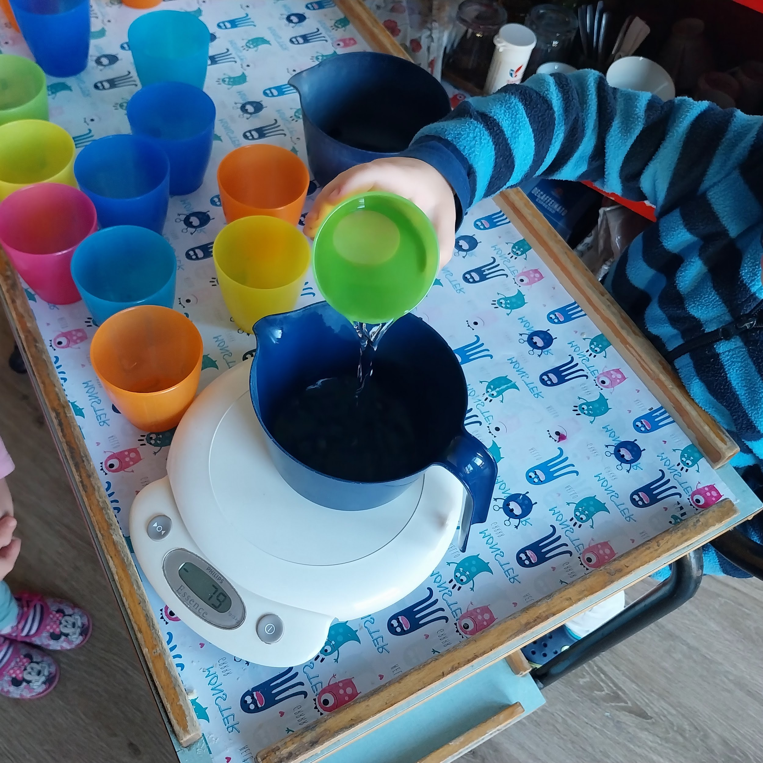
TENIAMO SOTTO CONTROLLO ANCHE LO SPRECO DI ACQUA …
… PESANDO L'ACQUA CHE NON BEVIAMO

Slide 8
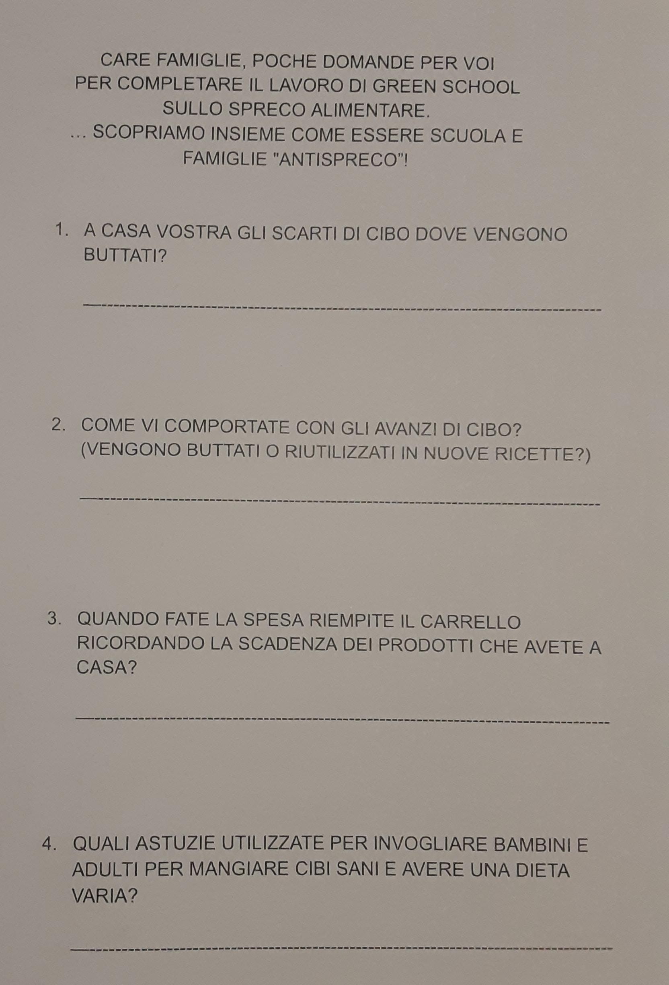
CHIEDEREMO ALLE FAMIGLIE
DI PARTECIPARE ALL’INDAGINE SULLO SPRECO ALIMENTARE DOMESTICO
E DI COMPILARE UN BREVE QUESTIONARIO
PER UN CONFRONTO CON E TRA I BAMBINI.

